Slide 1
СРАВНЕНИЕ ОПЕРАЦИОННЫХ СИСТЕМ IOS И ANDROID
Баранов Даниил 9 «В»

Slide 2
Содержание
Основная содержательная часть проекта
История IOS
История Android
Характеристики
Сравнительный анализ (что лучше выбрать)?

Slide 3
Какой смартфон лучше выбрать пользователю?
Цель работы - рассказать, какая операционная система лучше всего подходит для повседневного использования.
Задачи:
Дать понятие операционной системы ANDROID и IOS.
Узнать, каковы достоинства и недостатки каждой операционной системы.
Сделать выводы о предпочтении той или иной операционной системы.
Гипотеза проектирования. Изучив историю создания и сравнив между собой эти системы, я смогу сделать правильный выбор, какой смартфон мне предпочесть

Slide 4
История IOS
IOS Анонсирована 9 января 2007 года
Демонстрируя первый iPhone, Стив Джобс назвал устройства конкурентов детскими. Смартфон Apple, в свою очередь, перевернул индустрию и показал, каким должен быть по-настоящему умный телефон.
Уже в первой версии iOS (на тот момент iPhone OS) было много продвинутых функций и возможностей. Но, если взглянуть на них сейчас, то покажется, что это не смартфон, а просто игрушка.
Стив Джобс всегда верил, что развитие программного обеспечения нужно начинать с малого и концентрироваться на мощном фундаменте для внедрения новых функций в дальнейшем. Количество нововведений росло из года в год, превратив iOS в самый продвинутый карманный компьютер.

Slide 5
ИСТОРИЯ ANDROID
Изначально Android был создан компанией Android Inc., которая с 2003 года работала над созданием операционной системы для фотоаппаратов и телефонов.
У ее истоков стоял Энди Рубин, которого и считают отцом Android.
В 2005 году Google купила Android Inc. за 50 миллионов долларов, а через два года объявила о создании консорциума для создания Android — «первой по-настоящему открытой и всеобъемлющей платформы для мобильных устройств», основанной на ядре Linux.
Уже через неделю появились первая версия (набор средств для разработки, позволяющий создавать приложения) и эмулятор Android для ПК.

Slide 6
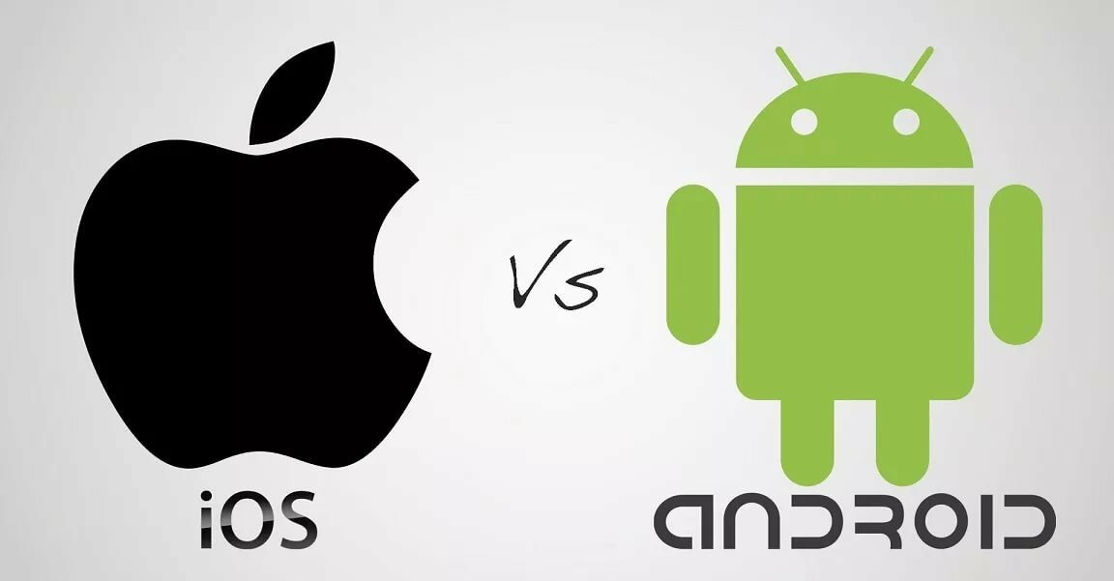
Какая система лучше: iOS или Android?

Slide 7
Стоимость
Смартфоны на ОС Андроид широко представлены на современном рынке в бюджетном, среднем и флагманском сегменте, поэтому при покупке каждый может выбрать оптимальный вариант.
Все девайсы с iOS производятся в высокой ценовой категории.

Slide 8
интерфейс
В Андроид он отличается возможностью гибкой настройки каждого элемента, чего лишили пользователей iOS. Пользователям доступен огромный выбор виджетов и тем оформления.
В технике Apple количество виджетов очень ограничено. Их расположили в отдельном меню, что не совсем удобно.

Slide 9
Возможность персонализации
В этом пункте лидерство получает Андроид, ведь возможности кастомизации тут буквально безграничны. На выбор пользователей есть колоссальная коллекция живых обоев, экранов и лаунчеров. в настройках можно задать функционал клавиш, управление жестами, добавить новые элементы в шторку уведомлений и многое другое.
у iOS возможности персонализации сильно урезаны. Изменения сводятся к тому, что Вы можете изменить лишь порядок сортировки иконок на рабочем столе и поставить новые обои. Это все возможности кастомизации, но тут есть и положительная сторона - оболочка работает более стабильно и на ней не бывает вирусов.

Slide 10
Многозадачность
в плане многозадачности Андроид имеет неоспоримое преимущество. В Айфонах устанавливается не так много оперативной памяти, хотя ситуацию немного вытягивает хорошая оптимизация оболочки.
В флагманах на ОС Андроид сейчас устанавливают до 6 Гб оперативки, что позволяет удерживать в памяти и одновременно работать с множеством приложений.

Slide 11
Игры
тут балл уходит в сторону iOS. Игр представлено гораздо больше, да и появляются они раньше, чем на Андроид. Разработчики создают их, опираясь на особенности операционной системы, благодаря чему они работают стабильно и не тормозят.
В настоящий момент существует множество Андроид-устройств, и невозможно оптимизировать приложение под работу с каждым из них, поэтому могут встречаться небольшие тормоза и вылеты.

Slide 12
Приложения
К главным преимуществам Андроид-приложений стоит отнести бесплатность.
на iOS практически все программы являются платными. Но в App Store представлен гораздо больший выбор предложений, но те, что можно найти в бесплатном доступе на Play Market, зачастую распространяются платно.

Slide 13
Возможности коммуникации с другими девайсами
В Андроид есть стандартный набор беспроводных интерфейсов, с помощью которых может происходить подключение к внешним устройствам. Например, для передачи файла другому Андроид Достаточно подключиться к нему при помощи Блютуз Также легко данные передаются с компьютера на телефон.
с техникой Apple все несколько сложнее. Для коммуникации предусмотрены фирменные интерфейсы. Так, передавать данные с ПК можно лишь при помощи фирменного приложения iTunes. Оно требует регистрации и активного интернет-соединения. Многим такой способ передачи кажется неудобным, да и времени он отнимает немало.

Slide 14
Стабильность и безопасность
iOS - это операционная система с закрытой файловой системой, что устанавливает некоторые ограничения и раздражает пользователей. Одновременно это является преимуществом устройства. За счет этого приложения работают стабильней и в систему не могут попасть вирусы.
Андроид этим не отличается, но проблема не критична. Пользователям доступен большой выбор платных и бесплатных антивирусов, которые будут предотвращать угрозу заражения девайса.

Slide 15
Выводы. что лучше выбрать?
В конечном итоге, выбор смартфона с той или иной операционной системой зависит от пользователя и задач, которые он собирается решать.
Если для человека важна безопасность его данных и стабильность работы, то лучше выбрать смартфон с операционной системой iOS, а если определяющим является цена устройства, разнообразие приложений и совместимость с другими устройствами, тогда лучше выбрать Android.

